Slide 1
Разминка

Slide 2
Разминка
С именем, какого французского ученого связано использование прямоугольной системы координат на плоскости?
Рене Декарт

Slide 3
Разминка
Название координат точки на координатной плоскости.
абсцисса, ордината

Slide 4
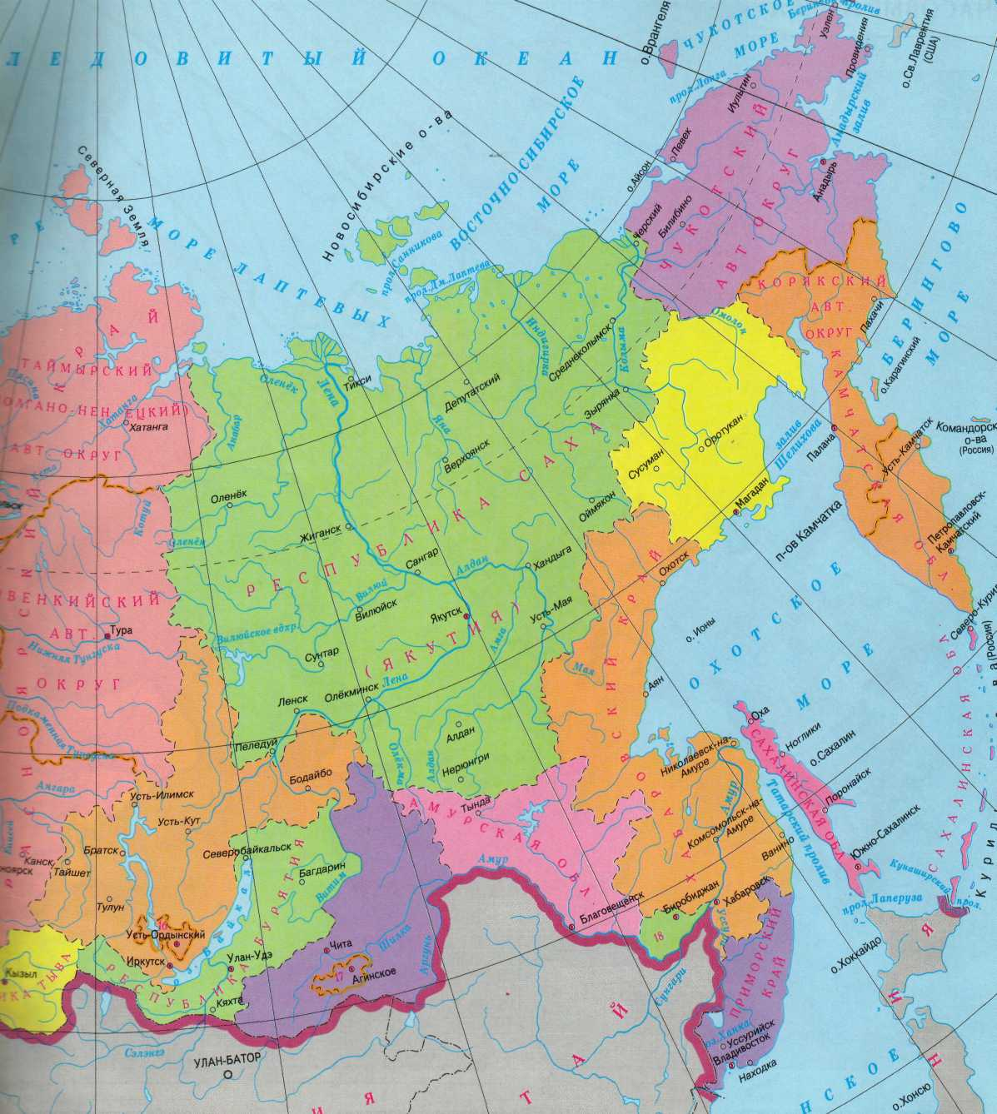
Разминка
Аналог координат точки в географии.
широта, долгота

Slide 5
Разминка
В каком квадранте координаты точки отрицательные?
В третьем квадранте

Slide 6
Разминка
Независимая переменная
Х
аргумент

Slide 7
Разминка
Кто впервые ввел слово «функция»?
Готфрид Вильгельм
Лейбниц

Slide 8
Разминка
Формула линейной функции.

Slide 9
Молодцы!

